Slide 1

Istoria dezvoltării reţelei globale
Internet.
Principalele servicii oferite de
Internet
Batir Daniel
PAPP1941
Administrarea retelelor de calculatoare

Slide 2

Cum a aparut internetul ?
Spre deosebire de tehnologii precum cea a telefoniei, Internetul nu are un singur inventator. În schimb, el a evoluat de-a lungul timpului. Internetul şi-a avut începutul ca armă a guvernului Statelor Unite ale Americii în timpul Războiului Rece.
Ani de zile a fost folosit de către oameni de ştiinţă şi cercetători pentru a face schimb de informaţii. În momentul de faţă, Internetul este folosit de toată lumea, iar pentru mulţi viaţa ar fi imposibil de imaginat fără acesta.

Slide 3
Înainte ca Internetul să fie public, a existat predecesorul său numit ARPAnet sau „Advanced Research Projects Agency Networks”. ARPAnet a fost finanţat de către armata Statelor Unite ale Americii cu scopul de a avea o comandǎ militară şi un centru de control care ar putea rezista unui atac nuclear. Ideea era de a distribui informaţii între calculatoare dispersate geografic.
ARPAnet a fost deschisă în 1969 şi a fost luată cu asalt în scurt timp de către pasionaţii de calculatoare civili care găsiserǎ o modalitate de a accesa cele câteva calculatoare mari care existau la acel moment.
La sfârşitul anilor 1969, doar 4 calculatoare erau conectate la ARPAnet, dar reţeaua a crescut constant în timpul anilor 1970. În 1971 a fost adăugat ALOHAnet al Universităţii din Hawaii; doi ani mai târziu, au fost adăugate reţelele unor universităţi din Anglia şi Norvegia. Odată cu înmulţirea calculatoarelor din reţea, a devenit mult mai dificilă integrarea într-un singur internet la nivel mondial.
Până la sfârşitul anilor 1970, un om de ştiinţă numit Vinton Cerf a început să rezolve această problemă prin dezvoltarea unei căi pentru ca toate calculatoarele din toate mini-reţelele din lume să poată comunica unele cu celelalte. El a numit invenţia sa „Transmition Control Protocol” sau TCP, căruia îi va adăuga mai târziu un protocol adiţional cunoscut sub numele de „Internet Protocol”. Acronimul pe care îl folosim în ziua de astăzi pentru a ne referi la aceste protocoale este TCP/IP. Protocolul lui Cerf poate fi explicat drept modalitatea prin care calculatoare din toate colţurile lumii pot să facă cunoştinţă unele cu celelalte într-un spaţiu virtual.
Protocolul dezvoltat de Cerf a ajutat la transformarea Internetului într-o reţea la nivel mondial. De-a lungul anilor 1980, Internetul era folosit de către oamenii de ştiinţă şi de către cercetători pentru a trimite date şi fişiere de la un calculator la altul.

Slide 4





Principalele servicii oferite de internet
HTTPS
HTTP – HyperText Transfer Protocol este protocolul care permite transmiterea datelor prin internet. Odată cu apariția comerțului și a plăților online, a fost nevoie de o variantă mai sigură pentru transmiterea acestor informații. Astfel a luat naștere HTTPS.
FTP
Numit și File Transfer Protocol, acesta este un serviciu care asigură transferul fișierelor între calculatoare prin ajutorul protocoalelor și WWW.
Internet Banking
Primele operațiuni bancare făcute cu ajutorul internetului au avut loc în anii 1990 și a revoluționat lumea comerțului online. Acele a fost momentul în care nu doar că vedeai un produs înainte de a-l comanda, dar îl puteai plăti direct și tot ce mai trebuia să faci era să aștepți să apară la ușă.
E-mail
Înainte de apariția chaturilor, e-mailul era principala metodă prin care puteai trimite mesaje prietenilor cu ajutorul internetului. Primul e-mail a fost trimis în anul 1971 de către programatorul Ray Tomlinson. Patru ani mai târziu apare și primul client de email urmat la alți 3 ani distanță de primul mail de tip spam.
Chat
Odată cu apariția chaturilor precum Yahoo Messenger și Facebook Messenger, distanțele dintre oameni s-au micșorat și mai mult și discuțiile de tip text dintre indivizi au ajuns să aibă loc în timp real, indiferent de distanța dintre aceștia.
Baze de date
Bazele de date stau in spatele celor mai profitabile afaceri de pe internet. Chiar și calculatorescu.ro folosește mai multe baze de date pentru a stoca articolele pe care le public, dar și comentariile primite de la voi. Practic, internetul este construit în mare parte din baze de date care se află în continuă comunicare cu interfața grafică a site-urilor.

Slide 5
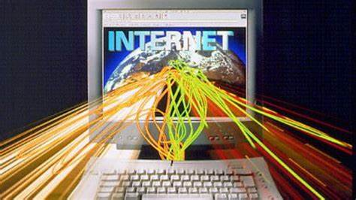
Care sunt principalele servicii oferite de internet?
WWW, poșta electronică numită e-mail, aplicațiile de chat, forumurile, HTTP/HTTPS, FTP transfer, comerț electronic, baze de date, banking, VoIP (voice over the internet), e learning și posibilitatea de a participa la conferințe de la distanță. Acestea sunt doar câteva dintre serviciile oferite de internet, iar în articol vorbim despre acestea și multe altele.
Serviciile oferite de internet sunt gratuite?
Multe dintre serviciile oferite de internet sunt gratuite. Cu toate astea, există servicii premium pe care le poți cumpăra cu licență pe viață sau prin plată recurentă.

Slide 6
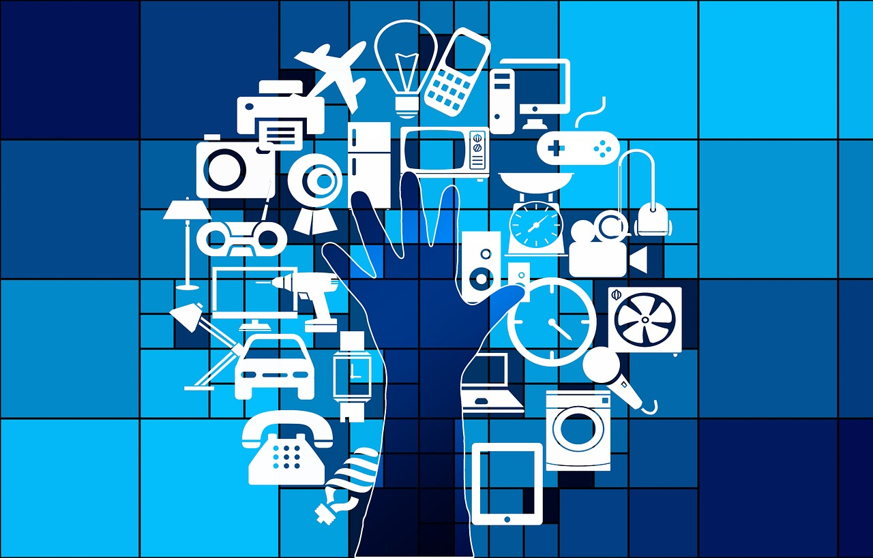
Cu toate acestea, în 1991 Internetul a înregistrat încă o schimbare. În acel an, un programator din Elveţia numit Tim Berners-Lee a introdus World Wide Web (WWW). WWW-ul a fost mai mult decât un simplu Internet prin care se puteau trimite fişiere dintr-un loc în altul, el însuşi a reprezentat un „web” (o pânză de păianjen) de informaţii care putea fi accesat de către oricine se afla pe Internet. Tim Berners-Lee a fost cel care a creat Internetul aşa cum îl ştim cu toţii.

Slide 7

VIDEO
În concluzie, chiar dacă la o primă impresie Internetul este ceva comun şi care pare să nu ne rezerve multe surprize, este interesant de aflat că ceea ce majoritatea considerăm a fi Internetul este doar o mică parte a întregului.

Slide 8
THANKS FOR ATTENTION

